Slide 1
Rekonštrukcia rodinného domu

Slide 2
Členovia skupiny:
Monika Tomulcová - maketa domu
Erika Pisarčíková - prezentácia
Ivana Kocúrová - prezentácia
Lenka Pňačková - vzorkovník
Martina Kovaľová- vzorkovník
Kristína Pidíková - vzorkovník
Jana Bystričanová – plán domu

Slide 3
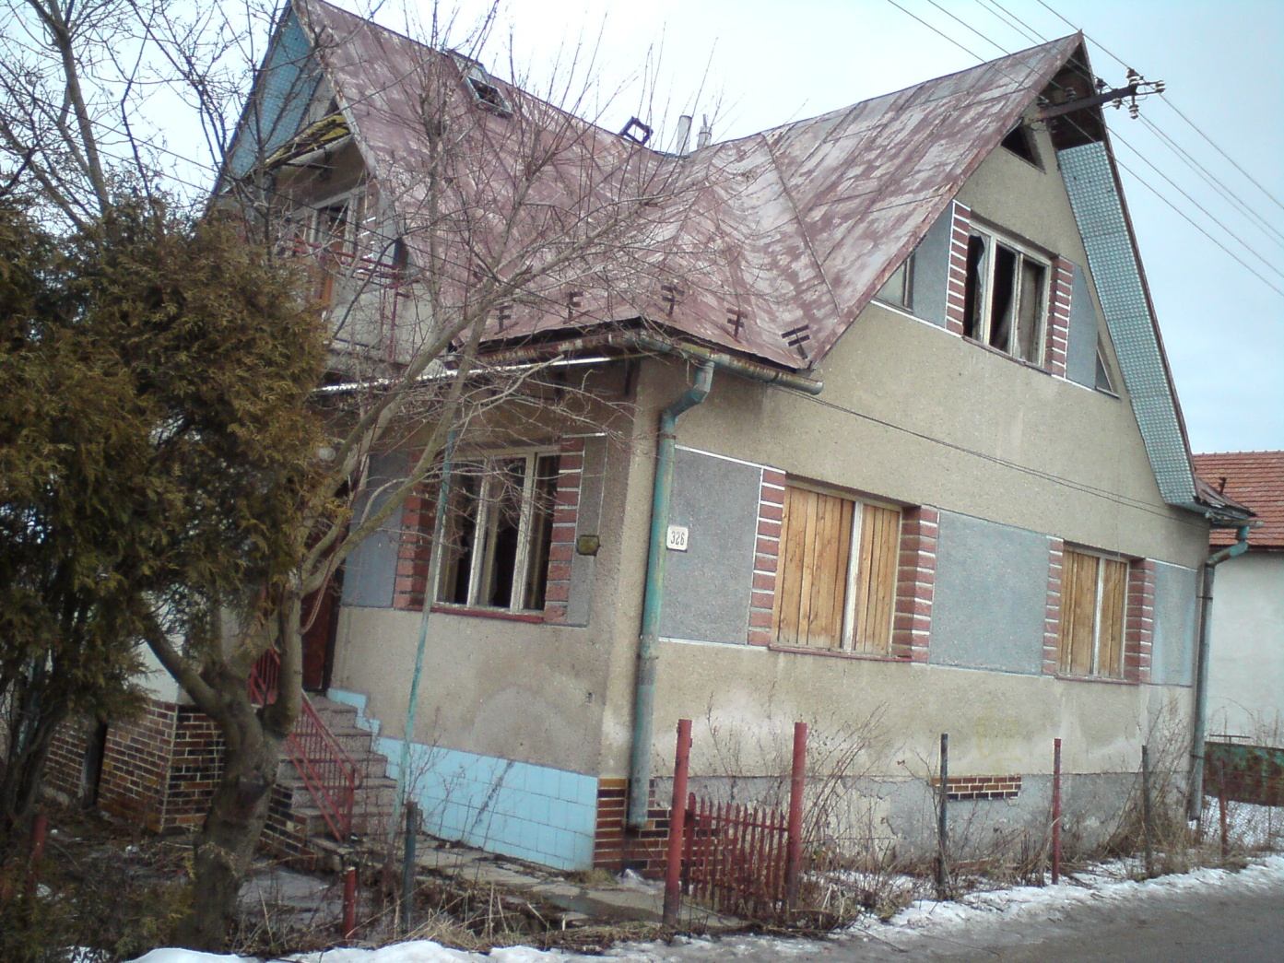
Na tomto rodinnom dome sme zrekonštruovali:
okná + dvere
strechu
Stierku

Slide 4
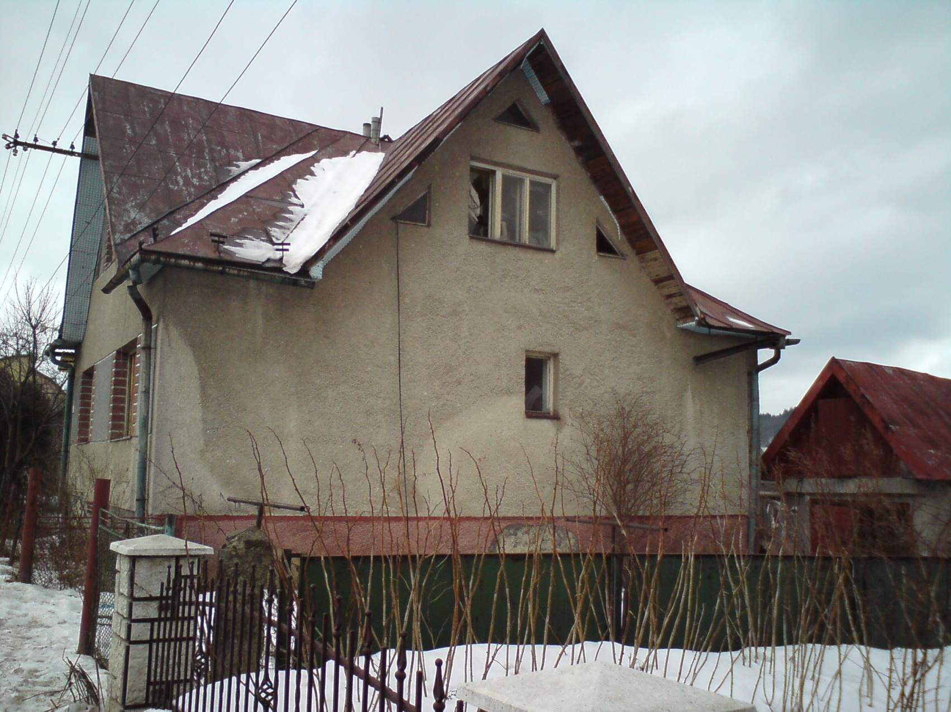

Slide 5
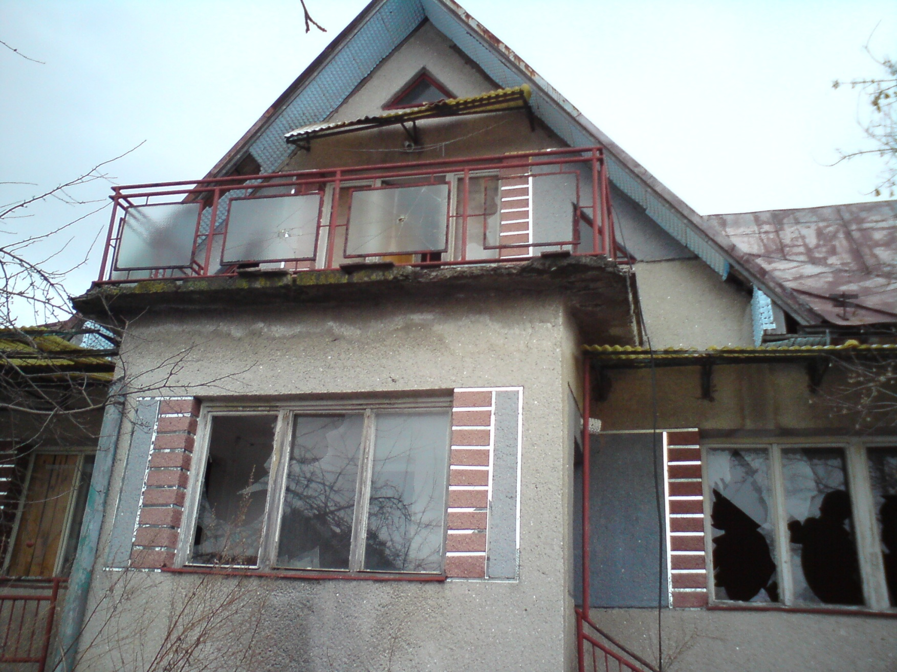

Slide 6
Výmena okien a dverí
Okná na dome sme sa rozhodli nahradiť plastovými oknami s bielym rámom a izolačným trojsklom.
Z množstva firiem, ktoré na trhu ponúkajú plastové okná, sme si vybrali firmu EURO JORDÁN.Táto firma ponúka najnižšiu cenu na trhu, pretože pri predložení konkurenčnej ponuky dáva vždy nižšiu ponuku než konkurencia a okná sú zároveň zhotovené z najlepšieho izolačného skla SUPER SPACER na trhu.

Slide 7
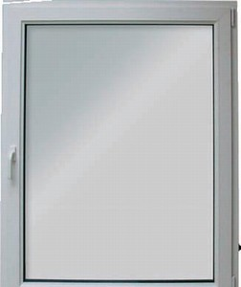
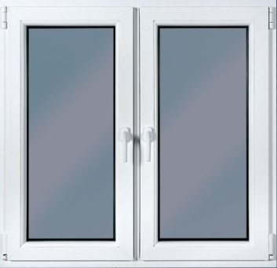
Takto budú vyzerať vymenené okná:
Dvojkrídlové plastové okná
Jednokrídlové kúpeľňové plastové okno
1kus=284,47€
8 kusov=2275,77€
1 kus=169,95€

Slide 8
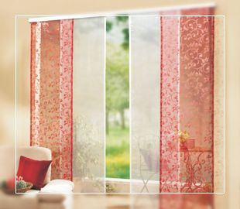
Francúzske plastové okná
Vchodové dvere
1 diel=314,01€
8 dielov=2512,12€
1 kus=573€

Slide 9
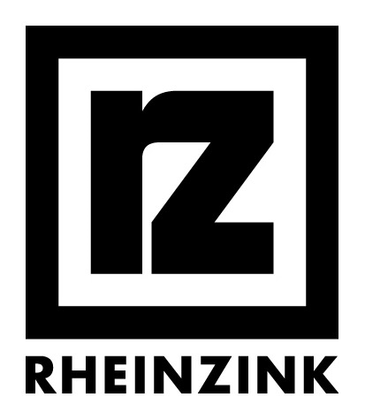
Výmena strešnej krytiny:
Na dome sme sa rozhodli vymeniť poškodený plech za strešnú krytinu QUICK STEP od firmy RHEINZINK. Je ekologicky certifikovaná,v modrošedom prevedení a ľahko montovateľná.Montáž, dovoz a všetky doplnky k rekonštrukcii strechy (paronepriepustná fólia) sú zahrnuté v cene.
Cenník:
1 m² krytiny stojí- 5,08€
My potrebujeme 86,4 m² = Cena-611,71 €

Slide 10
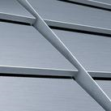
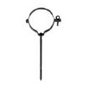
Zároveň sme sa rozhodli vymeniť aj odkvapy, odkvapový žľab, zvodové rúry, žľabové háky a objímky zvodov. Predajca firmy RHEINZINK ponúka 15 % zľavu pri nákupe cez internet.
Odkvapový žľab:18m=17,73€ Po zľave=15,11€
Zvodové rúry:16 m=31,64€ Po zľave=26,9€
Žľabové háky:20 ks=54,2€ Po zľave=46,07€
Objímky zvodov:6 ks=17,16€ Po zľave=14,59€

Slide 11
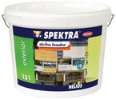
Rekonštrukcia vonkajšej fasády domu:
Rozhodli sme sa okrášliť vonkajšiu fasádu domu fasádnou farbou od firmy HELIOS, SPEKTRA – zelená akrilová farba na vodnej báze. Je vhodná na staré a nové fasády, vyznačuje sa krycou schopnosťou a odolnosťou. Taktiež sú ekonomicky veľmi výhodné a nevzniká veľa odpadu.
Jedno vedro tejto farby obsahuje 15 l farby.
1 l vystačí na dva nátery 3-4 m² plochy.
My budeme natierať m² fasády; čo predstavuje l farby.
Cena 1 vedra farby je 8,75€
potrebujeme 4 vedrá farby = 43 €

Slide 12
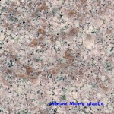
Oprava vonkajšieho schodiska a chodníka:
Rozhodli sme sa nahradiť dlažbu schodov novou, a to kamennou dlažbou Almond Malve od firmy Apis spol. s. r. o.
Budeme rekonštruovať 5 schodov =
1 dlaždica = 15,60 € 80 dlaždíc = 1248 €
Na chodník potrebujeme 55 kusov dlaždíc, čo stojí 858 € + 1500 € na zaplatenie rekonštrukcie firme
Nová dlažba

Slide 13
Natretie zábradlia:
Na natretie zábradlia zakúpime 2 vedierka sivej farby Rezistol na kov od firmy Helios, v cene 4,74 € za dve vedierka. Táto farba má vynikajúce antikorózne vlastnosti a je odolná voči mechanickému poškodeniu.

Slide 14
Na rekonštrukcii budeme pracovať samé, okrem výmeny strešnej krytiny, iba v prípade náročnejších prác si zavoláme na pomoc rodinných príslušníkov.

